Slide 1
«От того, как прошло детство, кто вёл
ребенка за руку в детские годы, что вошло
в его разум и сердце из окружающего мира
от этого в решающей степени зависит, каким
человеком станет сегодняшний малыш».
/В. А. Сухомлинский/
Взаимодействие детского сада и семьи в условиях реализации ФГОС
Презентация к постоянно-действующему семинару для заместителей директора, старших воспитателей МКОУ СОШ (ДОО), Прогимназий, МДОУ
Тема «Сотрудничество ДОО с родителями воспитанников в соответствии с требованиями ФГОС»
Подготовила
И.О. зам директора по УВР
Ермолаева Г.П.

Slide 2
Семья и детский сад два воспитательных феномена, каждый из которых по – своему дает ребенку социальный опыт, но только в сочетании друг с другом они создают оптимальные условия для вхождения маленького человека в большой мир.

Slide 3
В статье 18 Закона РФ «Об образовании» говорится:
«Родители являются первыми педагогами. Они обязаны заложить первые основы физического, нравственного и интеллектуального развития личности ребенка в раннем возрасте».

Slide 4
«…дошкольник не эстафета, которую передаёт семья в руки педагогов детского сада. Здесь важен не принцип параллельности, а принцип взаимопроникновения двух социальных институтов…Тенденция, направленная на укрепление семьи, минимизирует общественное воспитание в пользу семейного».
(Из концепции дошкольного воспитания)

Slide 5
Особенности взаимодействия педагогического коллектива ДОУ с семьями воспитанников
Цель: сделать родителей активными участниками педагогического процесса, оказав им помощь в реализации ответственности за воспитание и обучение детей.
Одним из важных условий реализации основной образовательной программы ДОУ является сотрудничество педагогов с семьей: дети, воспитатели и родители- главные участники педагогического процесса.
Сотрудники ДОУ признают семью, как жизненно необходимую среду дошкольника, определяющую путь развития его личности
.

Slide 6
Задачи, решаемые в процессе организации взаимодействия педагогического коллектива дошкольного учреждения с родителями воспитанников дошкольного учреждения
Приобщение родителей к участию в жизни детского сада
Возрождение традиций семейного воспитания
Задачи
Изучение и обобщение лучшего опыта семейного воспитания
Повышение педагогической культуры родителей

Slide 7
Виды взаимоотношений дошкольного учреждения с семьями воспитанников
Сотрудничество
Взаимодействие
Это общение на равных, где ни одной из сторон взаимодействия не принадлежит привилегия указывать, контролировать, оценивать.
Способ организации совместной деятельности, которая осуществляется на основании социальной перцепции и с помощью общения.

Slide 8
Структурно –функциональная модель
взаимодействия с семьей
Информационно – аналитический блок | Практический блок | Контрольно – оценочный блок
Сбор и анализ сведений о родителях и детях; Изучение семей, их трудностей и запросов; Выявление готовности семьи сотрудничать с дошкольным учреждением. Для сбора необходимой информации нужно разработать анкету для родителей с целью узнать их мнение по поводу работы педагогов группы и для воспитателей групп с целью выявления актуальных проблем взаимодействия с родителями. | В рамках блока собирается информация, направленная на решение конкретных задач. К этой работе привлекаются, специалисты, педагоги, психологи. Их работа строиться на информации, полученной на анализе ситуации первого блока. Выявленные данные определяют формы и методы работы педагогов с семьями: опросы, анкетирование, патронаж, наблюдение, изучение медицинских карт и специальные диагностические методики, используемые психологом. Данный блок включает работу с родителями по двум взаимосвязанным направлениям: 1.Просвещение родителей , передача информации по тому или иному вопросу(лекции, консультирование, листы- памятки) 2.Организация продуктивного общения всех участников образовательного пространства, то есть обмен мыслями, идеями, чувствами. | В него включен анализ эффективности (количественной и качественной) мероприятий, которые проводятся специалистами детского сада. Для осуществления контроля качества проведения того или иного мероприятия родителям предлагаются: -оценочные листы, в которых они могут отразить свои отзывы; -групповое обсуждение родителями и педагогами участия родителей в организационных мероприятиях в разных формах.

Slide 9
«Включенность» родителей в образовательном процессе
Количественный показатель присутствия родителей в мероприятиях.
Мероприятия | 2014-2015уч.г. |  | 2015-2016уч.г.
 | Начало года | Конец года | Начало года | Конец года
Родительские собрания | 100% | 100% | 100%
Совместные мероприятия родителей и детей в ДОО | 40% | 60% | 85%
Консультации для родителей | 50% | 80% | 100%
День «Открытых дверей» | 70% | 90% | 95%
Помощь родителей в оснащении педагогического процесса. | 36% | 50% | 70%

Slide 10
Позднее выделили для себя качественные показатели инициативность, ответственность, отношение родителей к продуктам совместной деятельности детей и взрослых.
Качественные показатели | 2014-2015уч.г. | 2015-2016уч.г.
 | Конец года | Начало года | Конец года
инициативность | 39% | 70%
ответственность | 93% | 97%
положительное отношение родителей к продуктам совместной деятельности | 86% | 100%

Slide 11
Такой анализ позволил выделить три группы родителей:
Вывод: Использование разнообразных
форм работы помогает родителям из «зрителей» и «наблюдателей» становятся активными участниками образовательного и воспитательного процесса их детей.
Группы родителей | 2014-2015уч.г. | 2015-2016уч.г.
 | Конец года | Начало года | Конец года
Родитель – лидер умеют и с удовольствием участвуют в воспитательно-образовательном процессе, видят ценность любой работы детского учреждения. | 30% | 35%
Родитель – исполнитель принимают участие при условии значимой мотивации. | 40% | 55%
Родитель- критический наблюдатель желающие решить проблемы с помощью специалистов; равнодушные, живущие по принципу «меня воспитывали так же». | 30% | 10%

Slide 12
Систематическая и разнообразная работа с родителями даёт положительные результаты:
1. Повышается психолого-педагогическая грамотность родителей и культура межличностного взаимодействия детей в детском саду,
2. Увеличивается количество родителей-исполнителей, а не наблюдателей,
3. Активно проявляется интерес к жизни дошкольного учреждения и группы,
4. Изменяется характер вопросов родителей к педагогам и специалистам,
5. Овладение необходимыми практическими умениями и навыками воспитания и образования детей дошкольного возраста,
6. Повышается процент посещения родителями различных мероприятий в детском саду
7. Обобщается передовой опыт семейного воспитания.

Slide 13
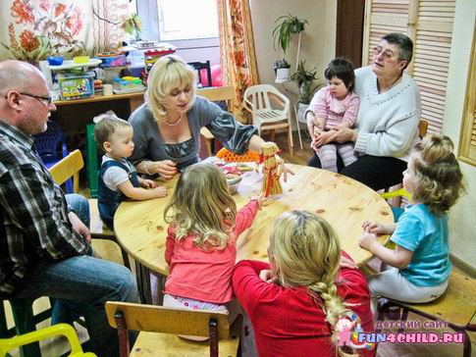
Нетрадиционные формы взаимодействия:
сайт детского сада и группы
фотовыставки и фотомонтаж
проведение акций
почта доверия
выпуски стенгазет и плакатов
презентации
круглый стол
выставка семейных реликвий
брошюры, листовки, буклеты
совместные прогулки и экскурсии
проведение тренингов и деловой игры
проведение мастер-классов

Slide 15
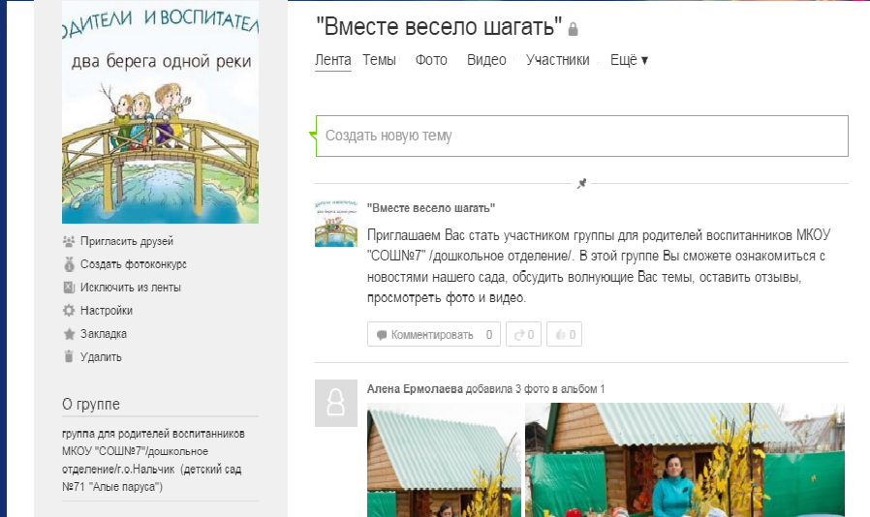
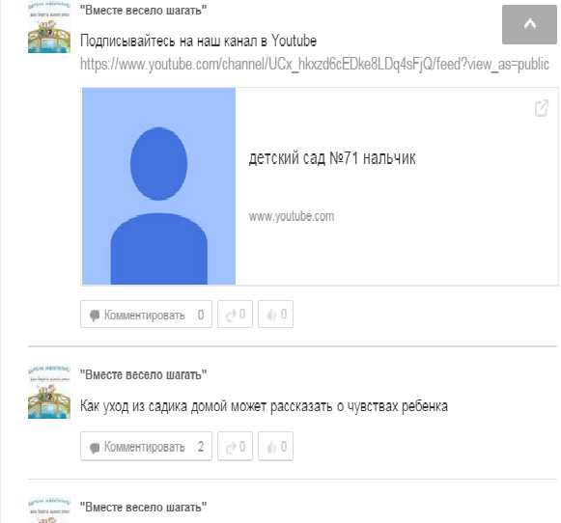

Slide 16
Изменение позиции педагога для выстраивания взаимодействия и сотрудничества с семьями воспитанников
Традиционная роль педагога
Выступающий лидер (указывает, как надо поступать)
Руководит
Оценивает ребенка и предоставляет родителям информацию о его развитии
Ответы на все вопросы знает сам
Ставит цели развития ребенка и группы в целом.
Ожидает, что родители будут относиться к нему как к знатоку – специалисту.
Педагог – партнер
Гид (ведет, опираясь на инициативу участников)
Задает вопросы.
Спрашивает родителей о ребенке и вместе с ними оценивает его развитие
Ищет решение проблемы вместе с родителями.
Узнает цели и пожелания родителей в отношении их ребенка и группы в целом и добавляет к ним свои предложения.
Вместе с родителями обсуждает и находит те виды детской деятельности, которые подходят по условиям и стилю жизни.

Slide 17
У нас одна цель – воспитывать будущих созидателей жизни.
Мы не останавливаемся на достигнутом, продолжаем искать новые пути сотрудничества с родителями. Ведь у нас одна цель – воспитывать будущих созидателей жизни. Каков человек – таков мир, который он создает вокруг себя.
Хочется верить, что
наши дети, когда вырастут, будут любить и оберегать своих близких.

